Slide 1

TRƯỜNG TIỂU HỌC ĐOÀN NGHIÊN
Kính chào quý thầy cô giáo về dự giờ . Chúc sức khoẻ và hạnh phúc !
MÔN:Tiếng Việt
LỚP: 1B
GV: LÊ THỊ KIM VUI

Slide 2



Hộp quà bí mật
ôi, cái chổi, thổi còi
ơi, ngói mới, đồ chơi
Bé trai, bé gái đi chơi phố vói bố mẹ.

Slide 3
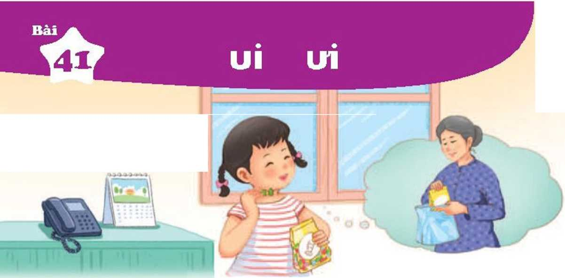

ưi
ui
Bà gửi cho Hà túi kẹo.

Slide 4


Thứ tư ngày 4 tháng 10 năm 2023
Tiếng Việt:
Bài 41: ƯI ƯI
UI
ƯI
i đứng sau
t
Giống nhau: UI
ui, ưi
khác nhau:
tui
âm u, ư đứng trước
om
om
ôm
ôm
ơm
ơm
khóm vòm
nộm tôm
bờm rơm

Slide 5

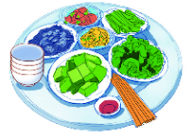

Thứ tư ngày 4 tháng 10 năm 2023
Tiếng Việt:
om ôm ơm
ơm
chó đốm
mâm cơm
om
om
ôm
đom đóm

Slide 6
Thứ tư ngày 4 tháng 10 năm 2023
Tiếng Việt:
om ôm ơm
om
ôm
ơm
x
om
xom
khóm vòm
nộm tôm
bờm rơm
đom đóm
chó đốm
mâm cơm

Slide 7


Thứ tư ngày 4 tháng 10 năm 2023
Tiếng Việt:
om ôm ơm
3.Viết bảng

Slide 8
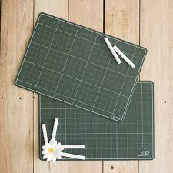
Thứ tư ngày 4 tháng 10 năm 2023
Tiếng Việt:
om ôm ơm
3.Viết bảng

Slide 9
Thứ tư ngày 4 tháng 10 năm 2023
Tiếng Việt:
om ôm ơm
om
ôm
ơm
x
om
xom
khóm vòm
nộm tôm
bờm rơm
đom đóm
chó đốm
mâm cơm

Slide 10



TRƯỜNG TH ĐOÀN NGHIÊN
Xin chân thành cảm ơn quý thầy cô .Chào tạm biệt !
Hẹn gặp lại !
GV: LÊ THỊ KIM VUI
Năm học: 2023 – 2024

